Slide 1
思维导图智能导学系统
BY 李宗义、吴芸、陆怡、花楠

Slide 2
C
目录
ontents
01
功能展示
03
项目部署
02
具体实现
04
经验分享

Slide 3
PART
01
功能展示

Slide 4
访问地址：52.83.208.199:8899/mindmap (*/ω\*)
邮箱验证
+
路由守卫
+
准确率显示
+
笔记模块
Notes:
配合网页演示

Slide 5
PART
02
具体实现

Slide 6
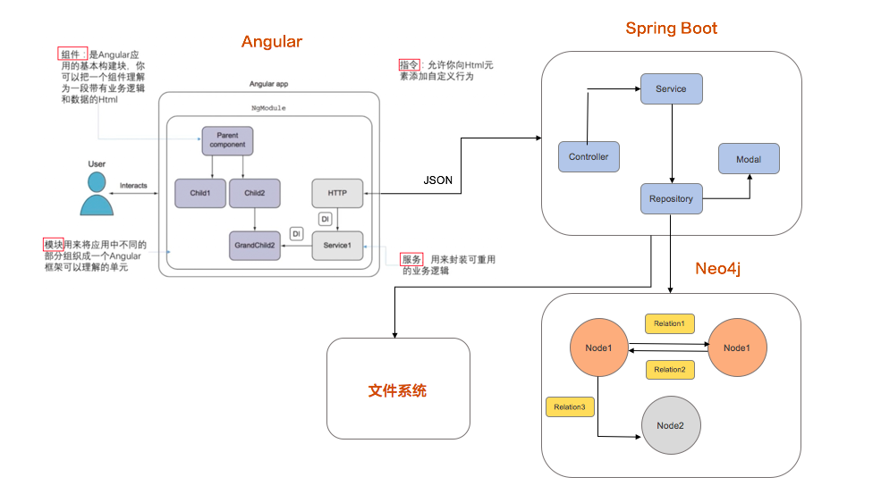

Slide 7

Neo4j
有两种模型：节点（Node）以及关系（Relation）
关系连接节点
两种模型都可以存储属性
属性以键值对表示
节点用圆圈表示，关系用方向键表示
关系有方向，即有startNode和endNode。

Slide 8
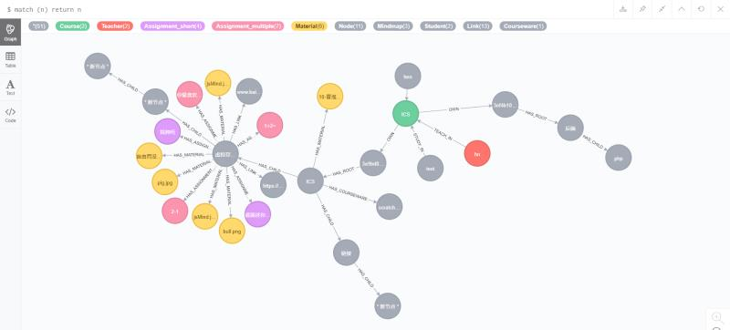
Neo4j

Slide 9
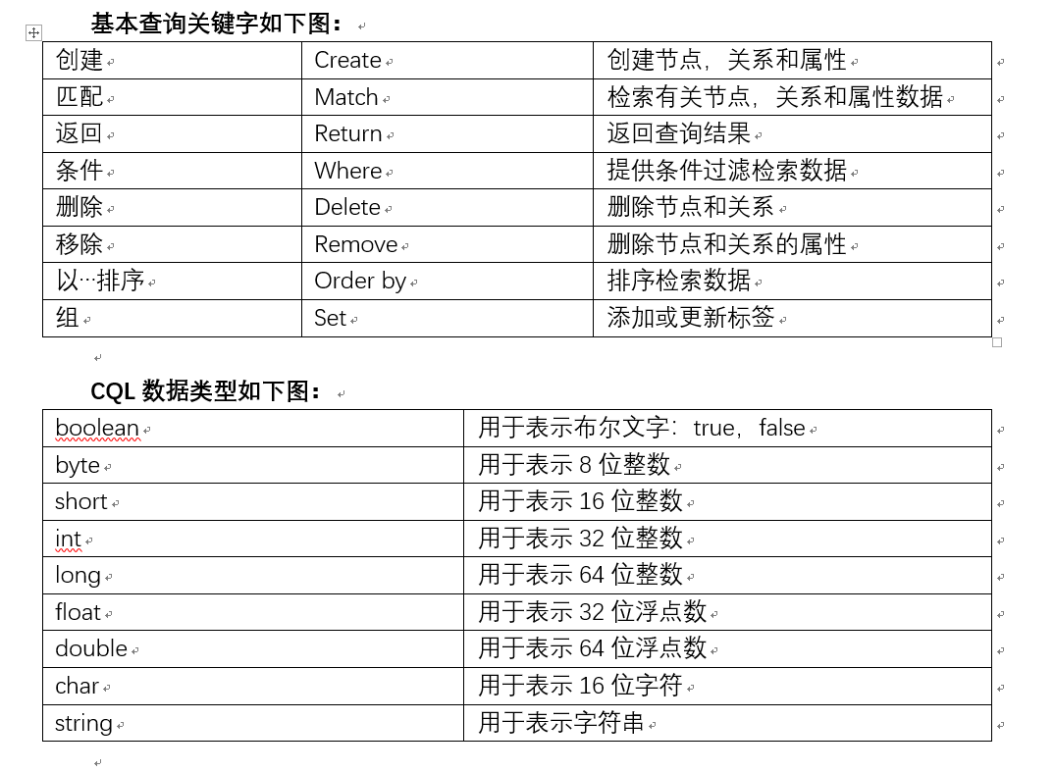

Slide 10
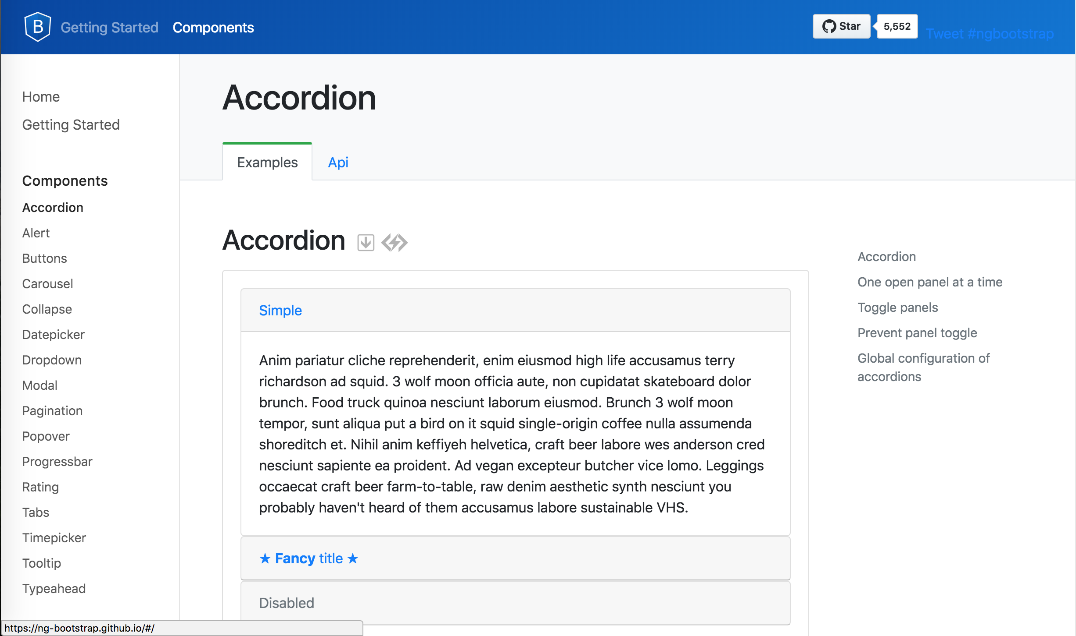
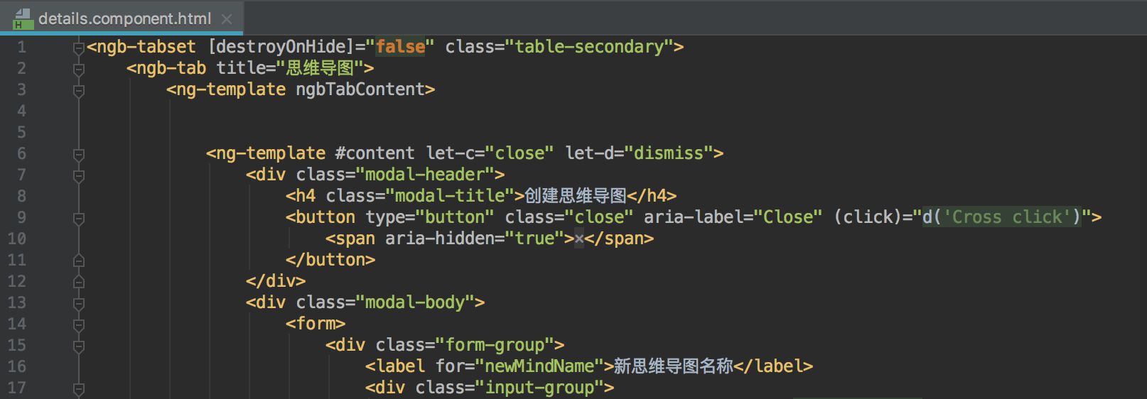
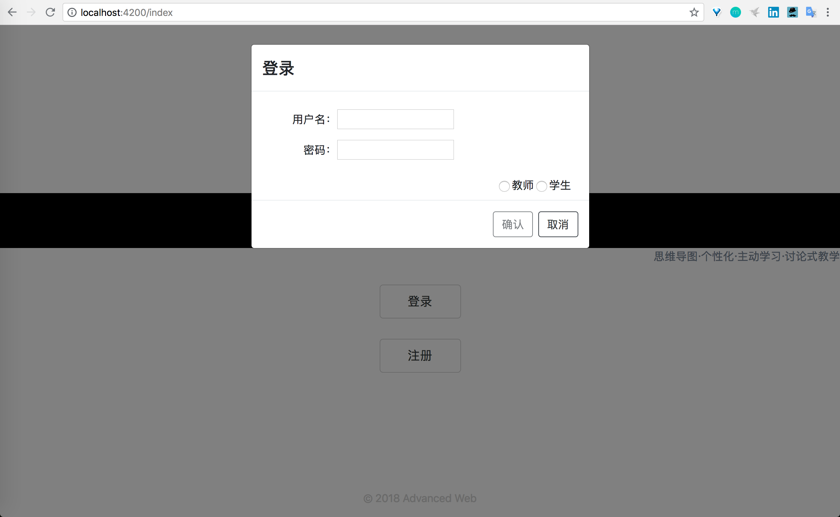
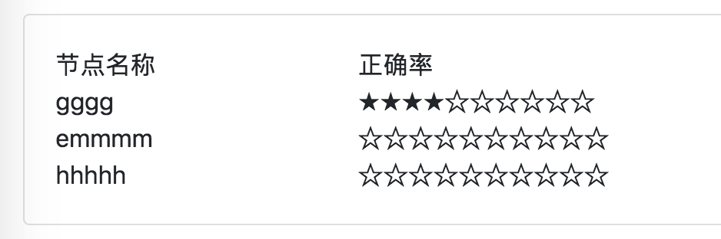
angular UI库
使用到了modal，dropdown，tabset，rating等原生的组件
避免重复造轮子

Slide 11
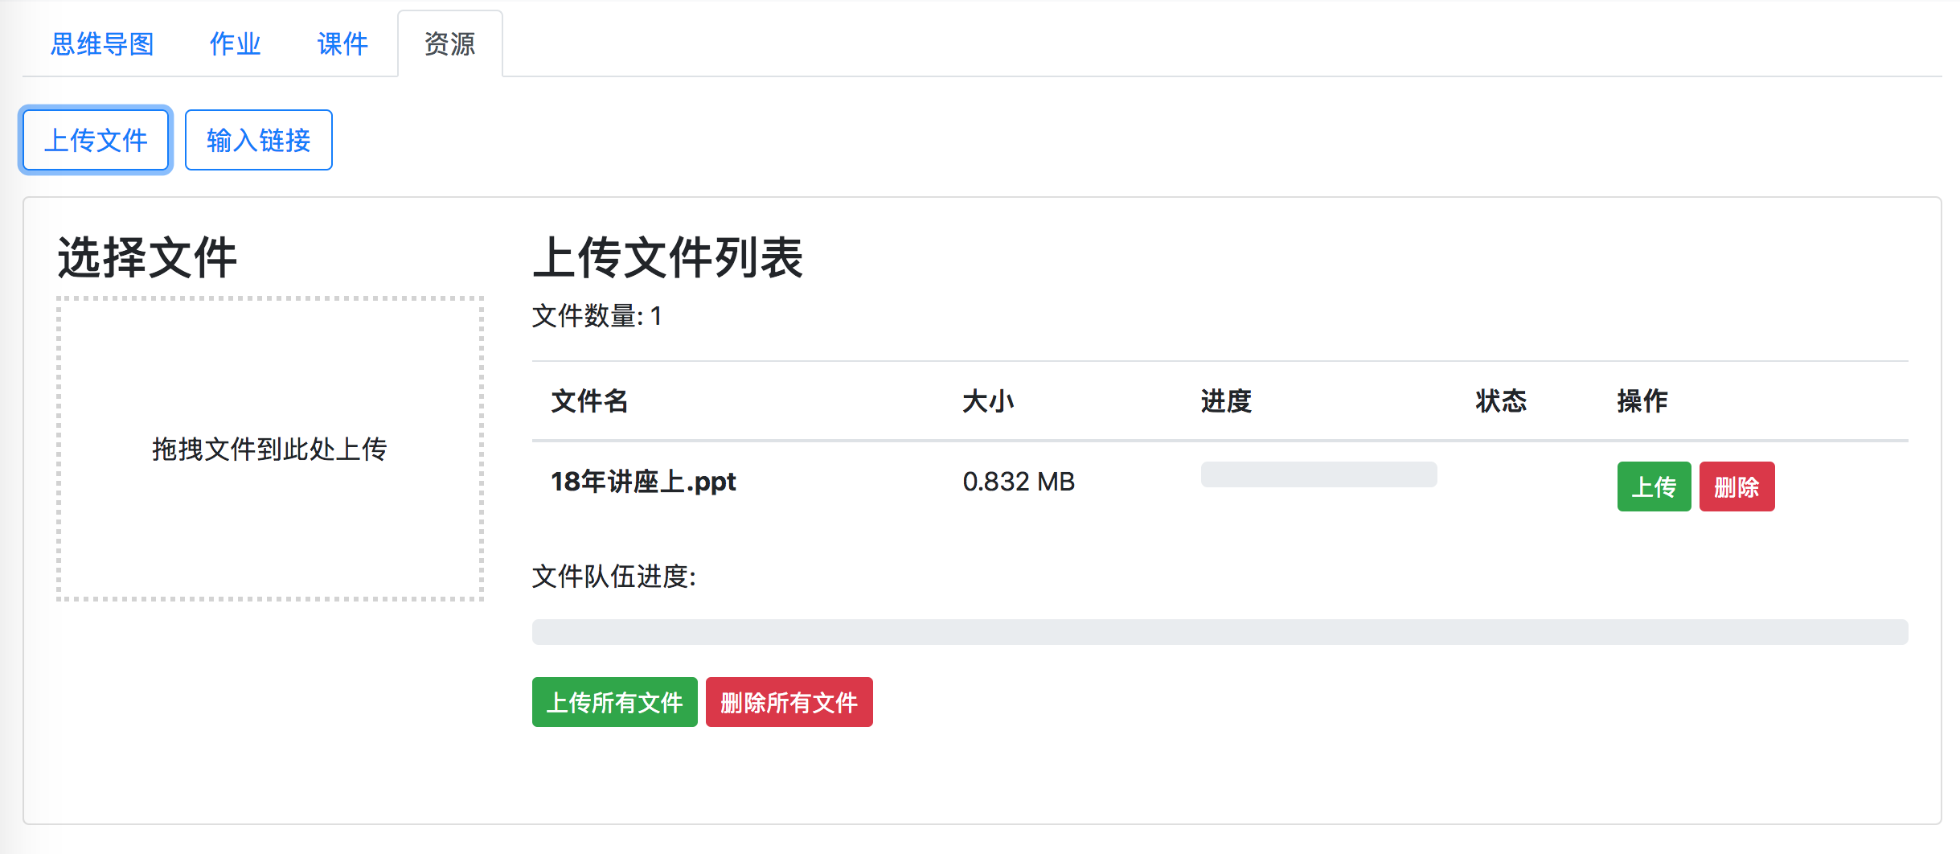
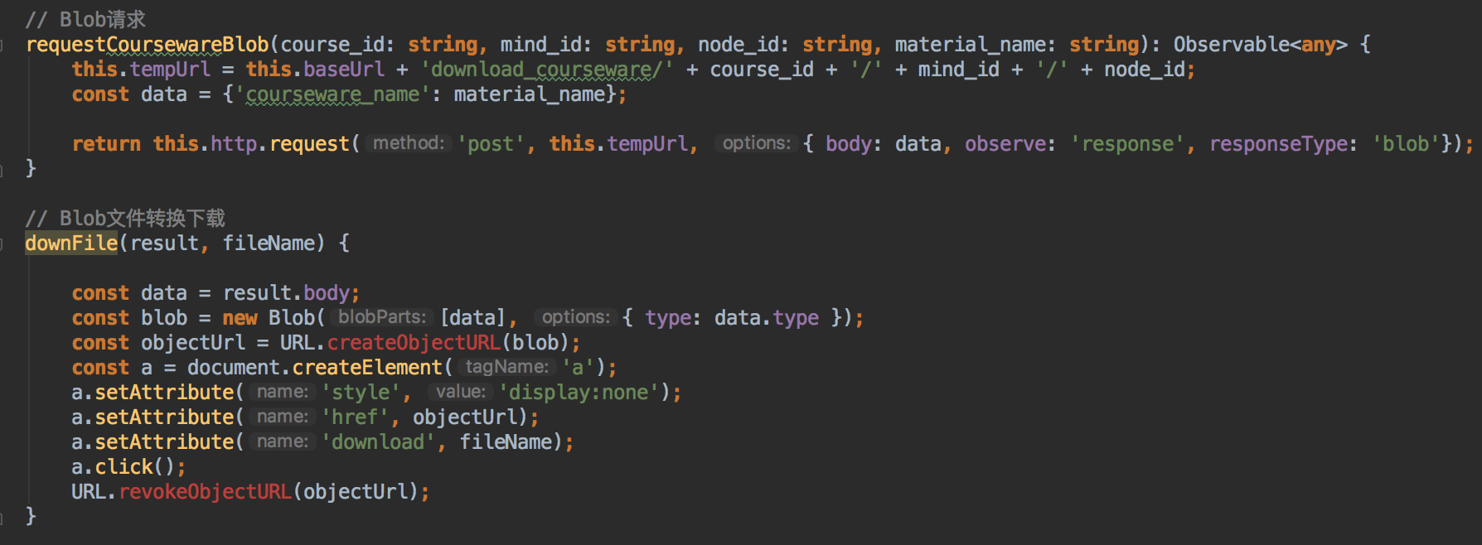
文件上传
使用ng2-file-upload插件，
能够获取文件上传的进度与信息
U
文件下载
采用post方法传输文件，
首先将请求的数据存储为blob对象，
在页面内嵌入隐藏的<a>标签下载
隐藏了文件真实地址，保证了安全性
D

Slide 12
PART
03
项目部署

Slide 13
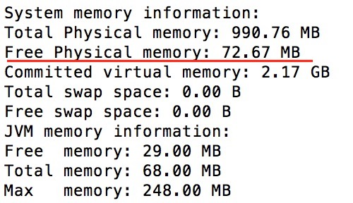
问题
Notes:
启动neo4j和tomcat后，只有70MB内存了

Slide 14
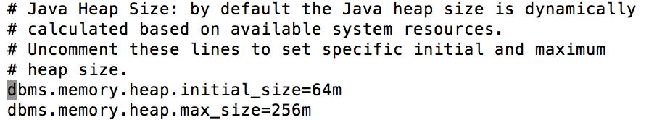
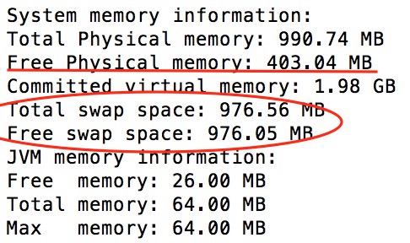
解决方案
Notes:
配置虚拟内存，限制neo4j的最大heap大小为256MB
配置了1G虚拟内存以后 就算超过物理内存 （应该）也不会崩掉
画圈的是虚拟内存配置

Slide 15
PART
04
经验分享

Slide 16
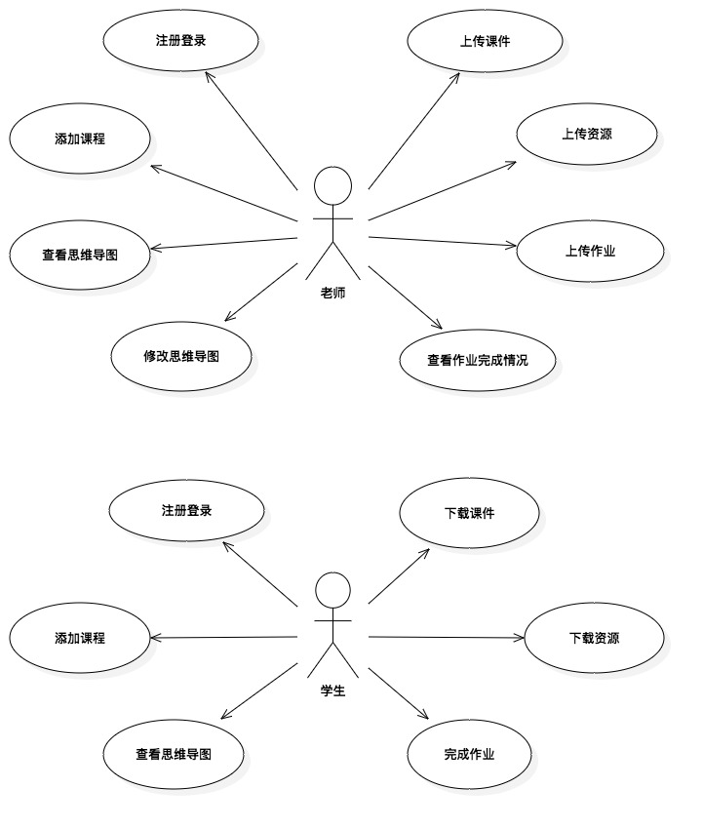

Slide 17
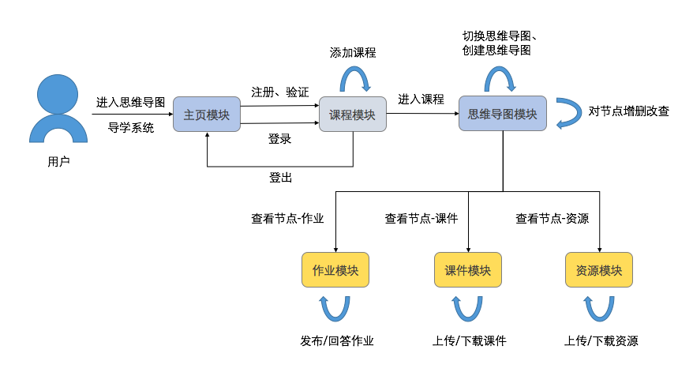

Slide 19
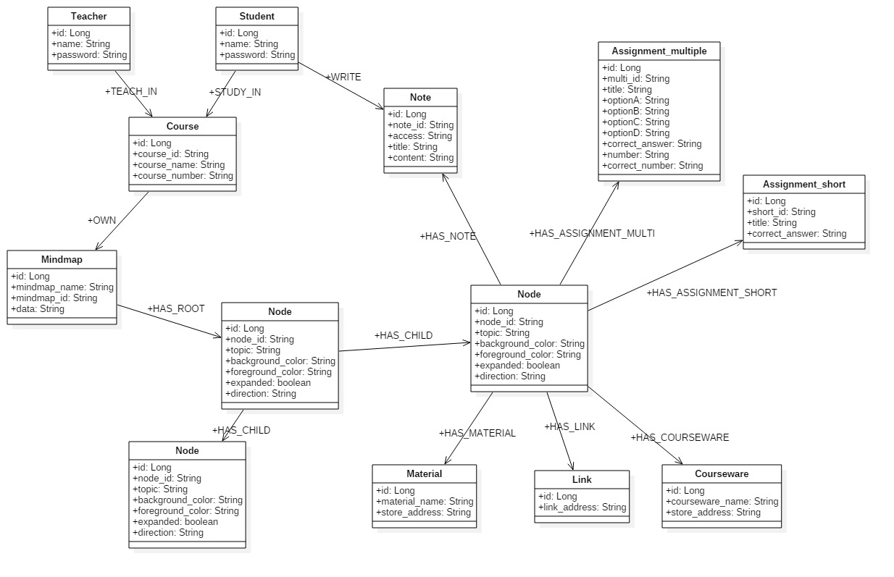

Slide 20
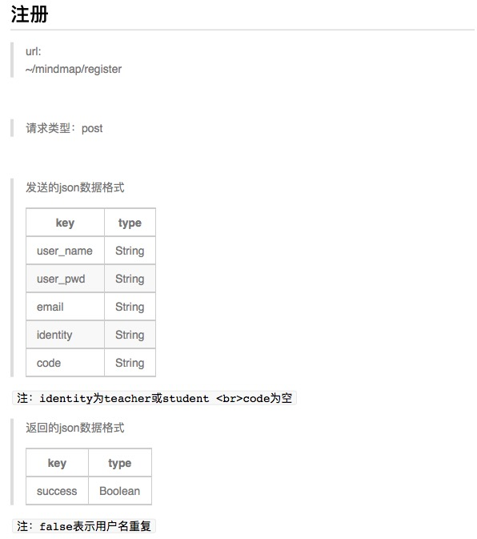

Slide 21
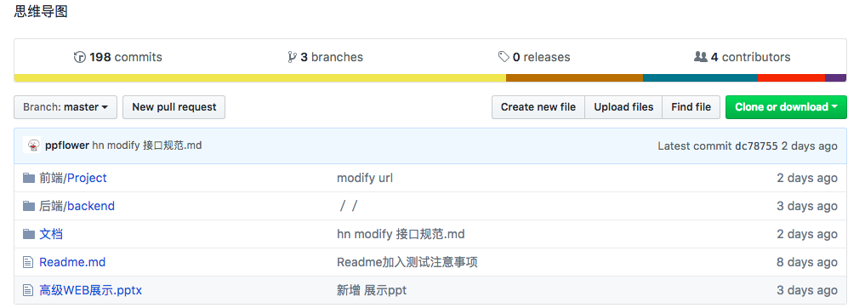
版本控制

Slide 22
敏捷开发
01
面对面
02
周期短
03
文档齐

Slide 23
Thanks for listening

